Slide 1

Wpływ zanieczyszczeń na stan zdrowia
Justyna Solarz i julita Przała kl. 3A

Slide 2
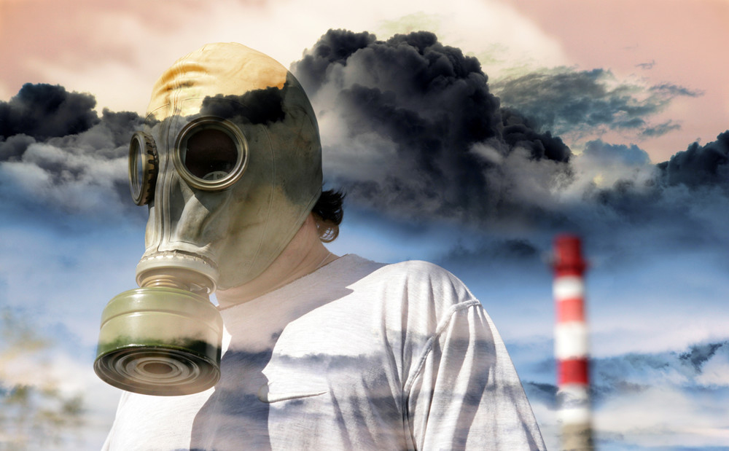
Słowem wstępu
Chemizacja różnych dziedzin życia powoduje, że człowiek na każdym kroku styka się z zagrażającymi mu truciznami. W krajach rozwiniętych co trzeci człowiek jest alergikiem. Pojawiają się nieznane dotąd choroby skóry. przyjmuje się, że z powodu zanieczyszczenia powietrza umiera w Polsce ponad 40 tys. osób rocznie. To ponad 12 razy więcej niż ginie wskutek wypadków drogowych. Niestety niewiele osób jest niebezpieczeństwa, które niosą ze sobą zanieczyszczenia.

Slide 3
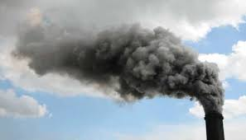
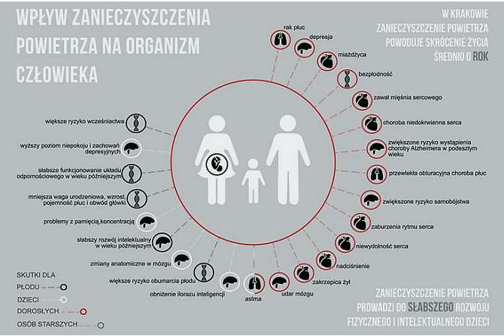
Zanieczyszczenia powietrza
czyli co wdychamy.

Slide 4
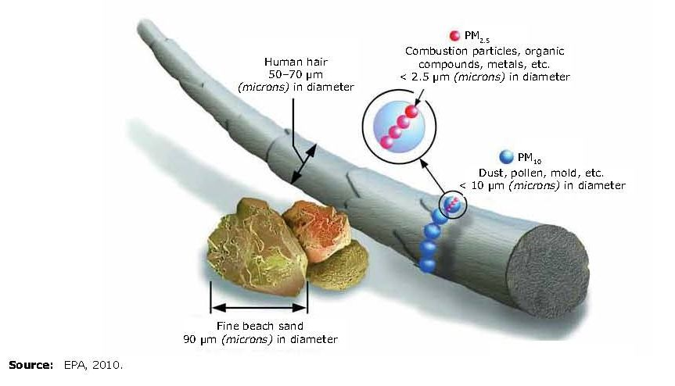
Pyły pm10 i pm2.5
Pył PM10 podnosi ryzyko przede wszystkim chorób układu oddechowego, powodując m.in. świszczący oddech, ataki kaszlu i astmy, a także ostre zapalenie oskrzeli. Pośrednio może zwiększać ryzyko zawału serca oraz udaru mózgu.
Cząsteczki PM2,5 przenikają głęboko do płuc, gdzie jest akumulowany i skąd może przenikać do krwi. przyczynia się również do zapalenia naczyń krwionośnych oraz miażdżycy.

Slide 5
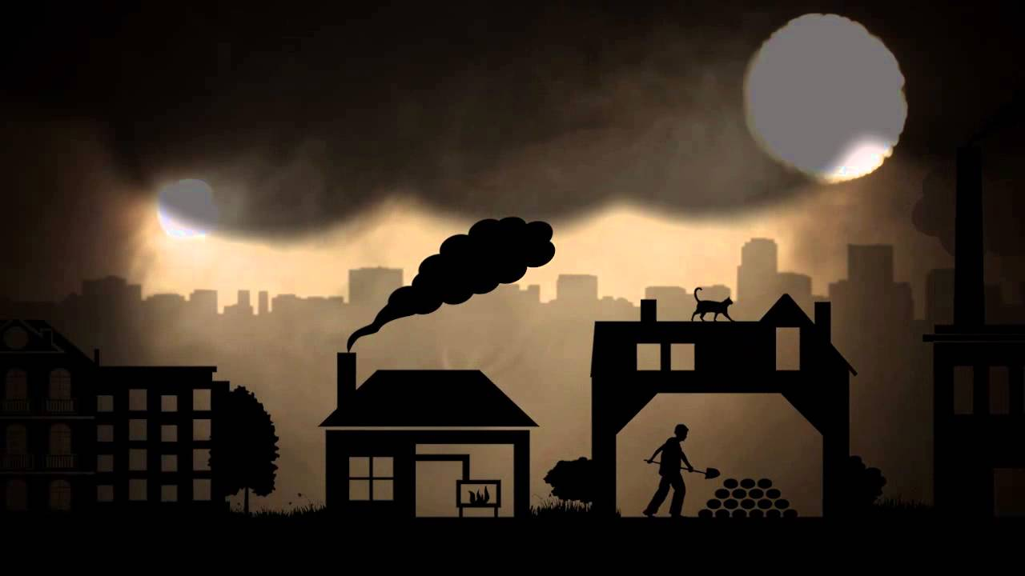
Tlenek węgla
Łączy się z obecną we krwi hemoglobiną i ogranicza wchłanianie tlenu we krwi, co objawia się dolegliwościami związanymi z krążeniem, sercem oraz centralnym układem nerwowym.
Powoduje bóle głowy, a jego obecność w skrajnych przypadkach może prowadzić do zgonu.
Uniemożliwia normalny transport tlenu w krwi. Może to prowadzić do znacznej redukcji dostarczanego tlenu do serca, szczególnie u osób cierpiących na choroby serca

Slide 6
Tlenki azotu
Powodują uszkodzenie płuc, zmniejszają zdolność krwi do przenoszenia tlenu i mogą być przyczyną chorób nowotworowych.
Tlenki azotu obniżają odporność organizmu na infekcje bakteryjne, działają drażniąco na oczy i drogi oddechowe, powodują zaburzenia w oddychaniu, są przyczyną astmy.

Slide 7
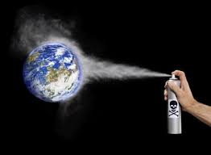
ozon
Działa drażniąco na układ oddechowy.
Upośledza funkcje płuc, nasila objawy zapalenia oskrzeli i rozedmy, sprzyja występowaniu ataków astmatycznych.
Zmniejsza odporność układu oddechowego na infekcje.

Slide 8
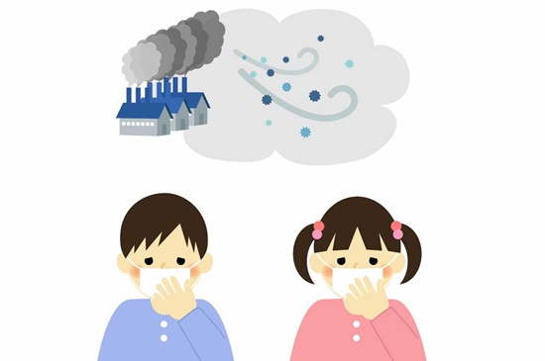
Metale ciężkie
takie metale, jak: kadm, rtęć i ołów, mogą powodować natychmiastowy zgon w przypadku przyjęcia większych dawek.
Metale ciężkie mają zdolność akumulowania się w organizmie, dlatego przyjmowanie nawet niewielkich dawek przez dłuższy czas może prowadzić do wystąpienia groźnych chorób.
Ołów atakuje przede wszystkim układ pokarmowy i nerwowy – wywołuje porażenia mięśni, białko- i krwiomocz, zaburzenia mózgu.
Kadm uszkadza nerki, kości i płuca. Objawem przewlekłego zatrucia są duszności i bóle mięśniowo-stawowe.
Kumulacja rtęci w organizmie prowadzi do osłabienia pamięci, zdolności mowy i zaburzenia czynności ruchowych oraz wzroku. Prowadzi także do uszkodzenia nerek i zaburzeń płodności.

Slide 9
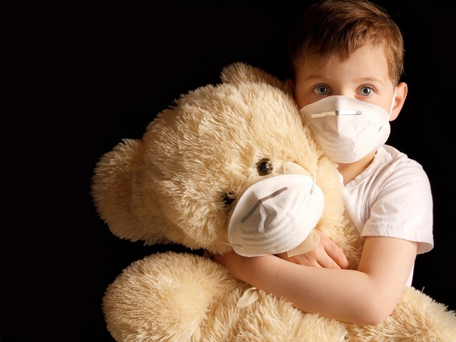
podsumowanie
Podsumowując powinniśmy pamiętać o szkodliwym wpływie zanieczyszczeń powietrza, które oddziałują niekorzystnie nie tylko na nasze środowisko, lecz przede wszystkim na nasze zdrowie.

Slide 10
Dziękujemy za uwagę
Julita przała i Justyna solarz kl. 3a

